Slide 1

SISTEMA DE RESERVAS PARA CADENA HOTELERA
(Proyecto)
Base de Datos II
Juan Esteban Oliveros Duran
Daniel Stiven Poveda Cante

Slide 2
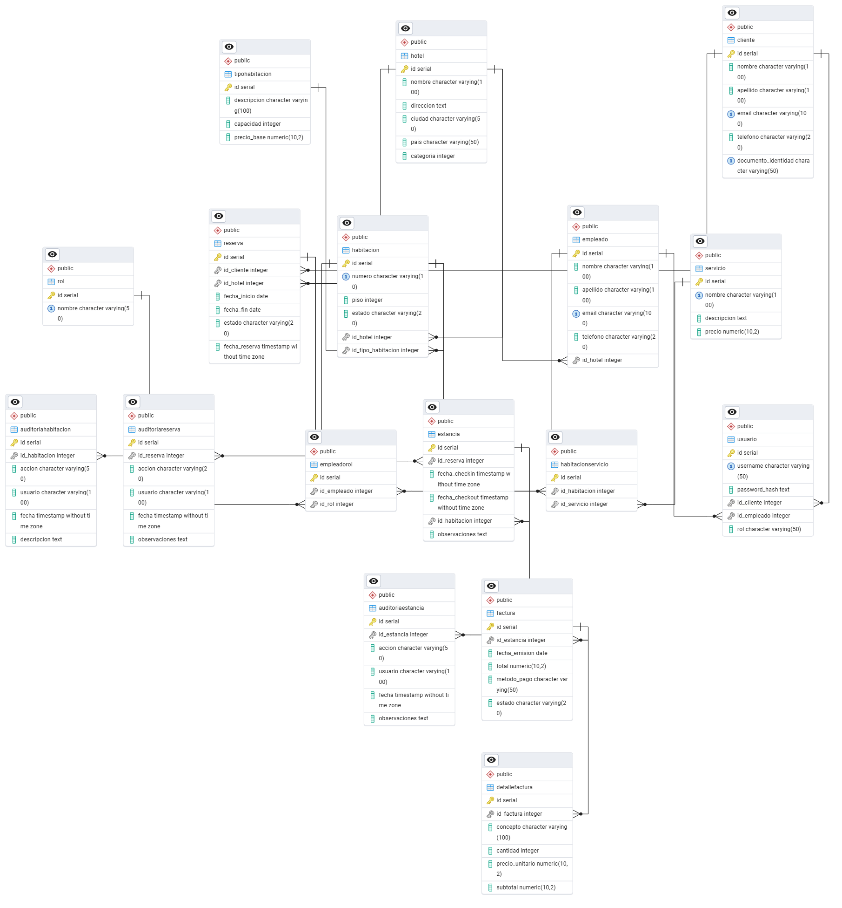
Contexto
SISTEMA DE RESERVAS PARA CADENA HOTELERA
El sistema está diseñado para gestionar múltiples hoteles dentro de una cadena, incluyendo habitaciones, clientes, reservas, estancias, servicios adicionales (como spa y restaurante), facturación, empleados, roles y más. Se organiza en 17 tablas que cubren todos los aspectos de la gestión hotelera, permitiendo una administración eficiente de recursos y una experiencia de usuario fluida.

Slide 3
Estructura
La base de datos está diseñada siguiendo una arquitectura relacional que cubre los procesos clave de operación de un hotel:
Hotel: Información general del hotel.
Habitacion: Detalles de cada habitación.
TipoHabitacion: Define el tipo, capacidad y tarifa base de las habitaciones.
Gestión de clientes y reservas
Cliente: Datos de los huéspedes.
Reserva: Control de reservas realizadas por los clientes.
Estancia: Registra la ocupación efectiva de una habitación.
AuditoriaReserva, AuditoriaEstancia, AuditoriaHabitacion: Registro automático de cambios críticos (triggers).
Facturación y servicios
Factura y DetalleFactura: Registro de pagos y consumos.
Servicio: Servicios adicionales disponibles en el hotel.
HabitacionServicio: Relación muchos a muchos entre habitaciones y servicios.
Gestión del personal
Empleado, Rol, EmpleadoRol: Gestión de empleados y sus roles.
Usuario: Usuarios del sistema (clientes y empleados) con control de acceso.
Auditoría y seguridad
Esta estructura permite una administración robusta, segura y trazable de todas las operaciones clave de un hotel.

Slide 4
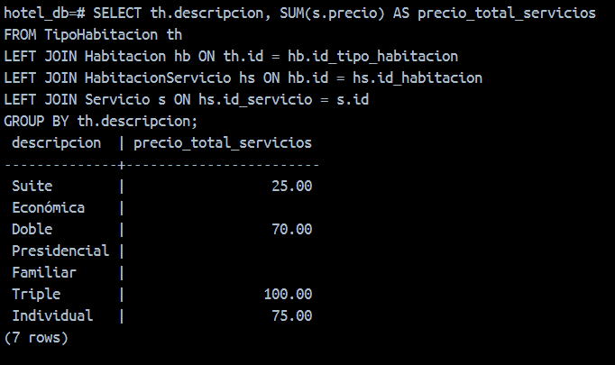
Consultas clave
Explicación: Aquí se obtiene el precio total de los servicios asociados a cada tipo de habitación. Se usa un LEFT JOIN para asegurar que se incluyan todos los tipos de habitaciones, incluso si no tienen servicios asociados.

Slide 5
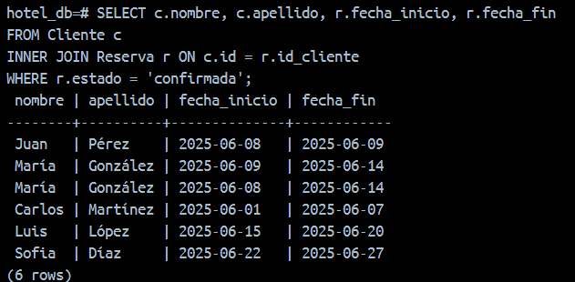
Consultas clave
Explicación: Esta consulta devuelve los clientes junto con las fechas de sus reservas confirmadas, usando un INNER JOIN entre Cliente y Reserva.

Slide 6
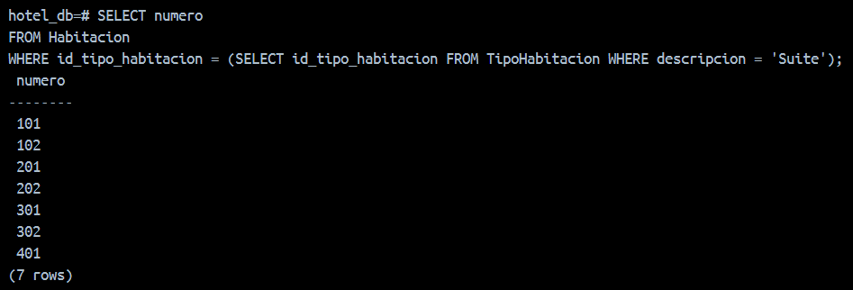
Consultas clave
Explicación: Obtiene los números de las habitaciones que son del tipo 'Suite', usando una subconsulta en el WHERE.

Slide 7
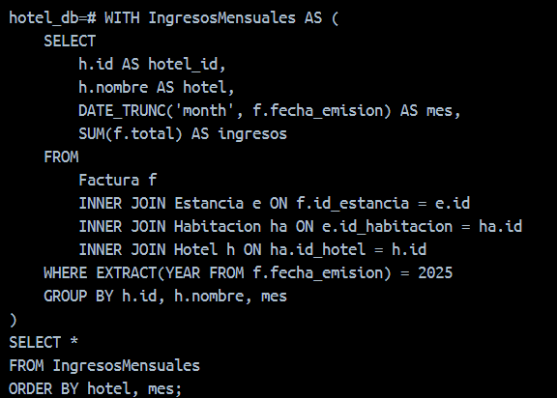
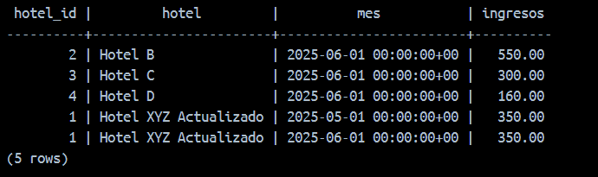
Optimización
¿Qué hace?
Calcula cuánto dinero se generó (suma de total en facturas) por hotel cada mes del año 2025.
¿Cómo lo hace?
Hace JOIN desde Factura → Estancia → Habitacion → Hotel, filtra por año 2025 y agrupa por hotel y mes.

Slide 8
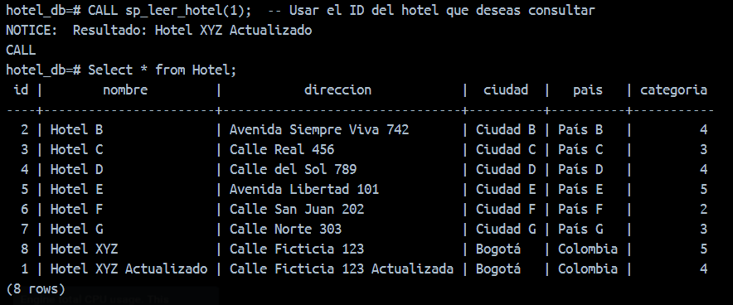
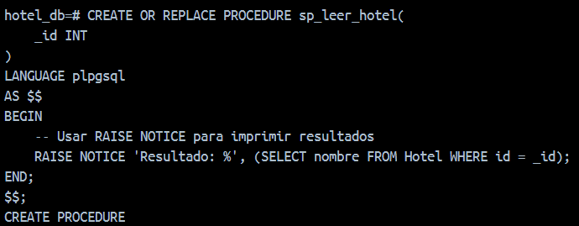
SPs IMPORTANTES
SP CON FUNCIONALIDAD DE LEER

Slide 9
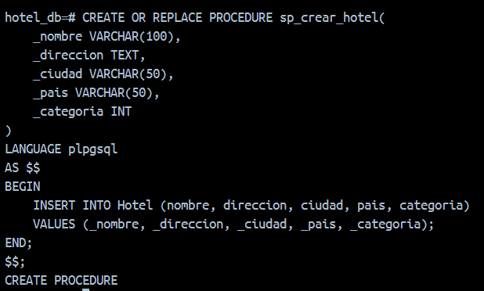
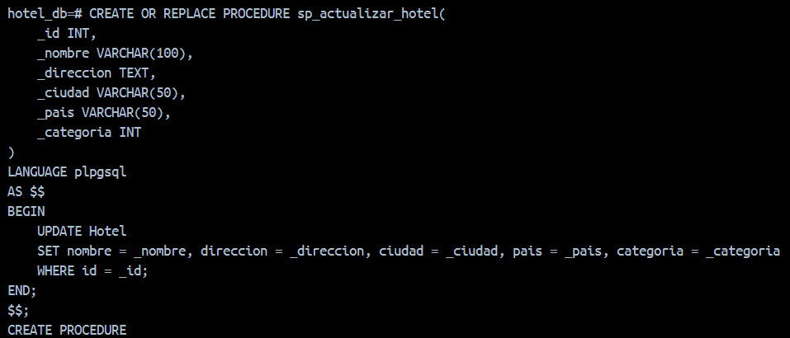
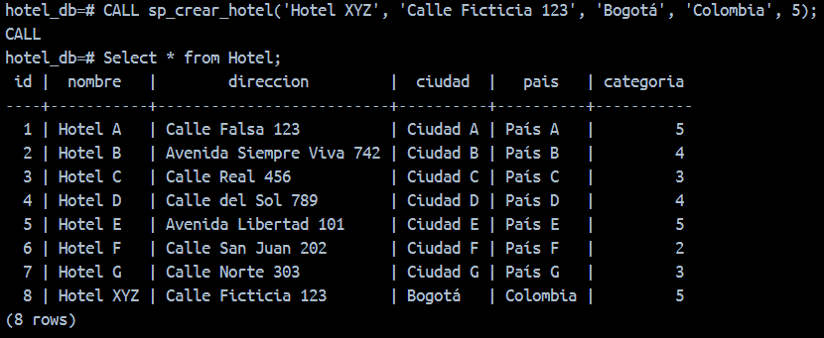
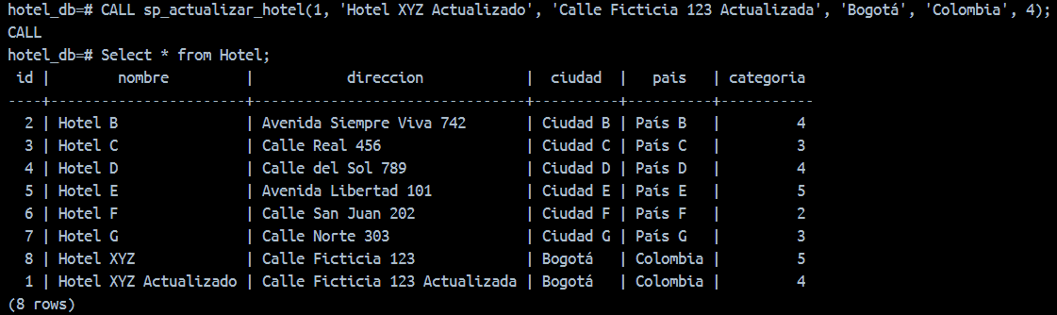
SPs IMPORTANTES
SP CON FUNCIONALIDAD DE CREAR
SP CON FUNCIONALIDAD DE ACTUALIZAR

Slide 10
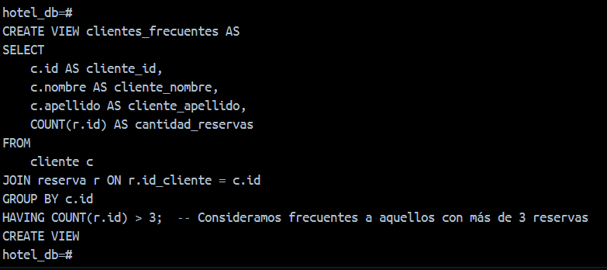
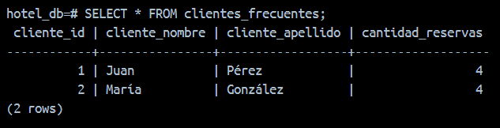
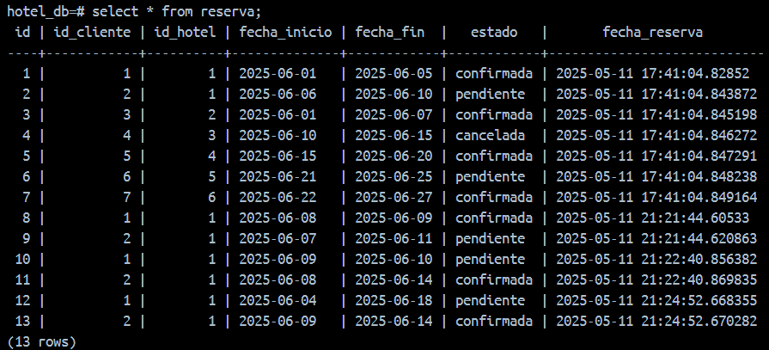
VISTAS RELEVANTES
CLIENTES FRECUENTES
Solo muestra los clientes que cuentan con mas de 3 reservas registradas

Slide 11
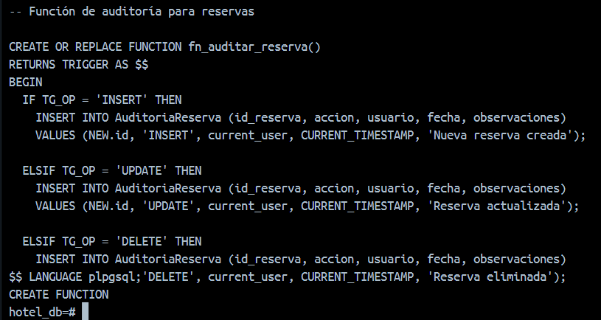
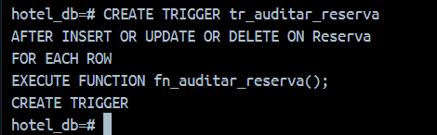
Triggers auditoría
Función trigger auditoria cambio en la tabal reserva
Auditoría de cambios en la tabla Reserva-- Registrar cada vez que se crea, actualiza o elimina una reserva, con información como el tipo de acción, fecha y usuario (si aplica).

Slide 12
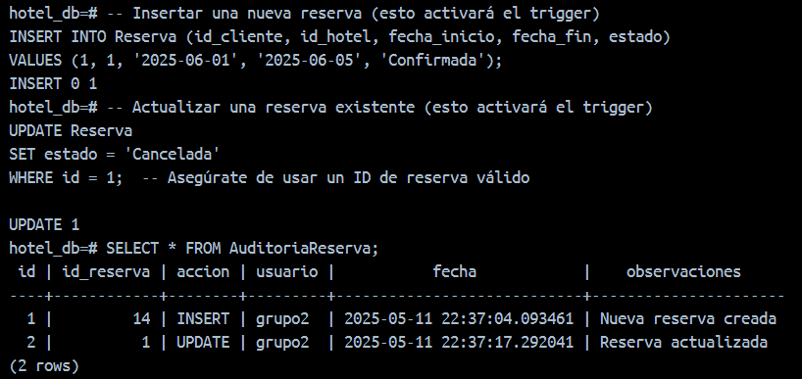
Triggers auditoría
El trigger se activa cuando se ejecuta el evento definido (INSERT, UPDATE, DELETE) en la tabla a la que está asociado.

Slide 13
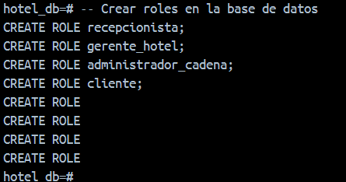
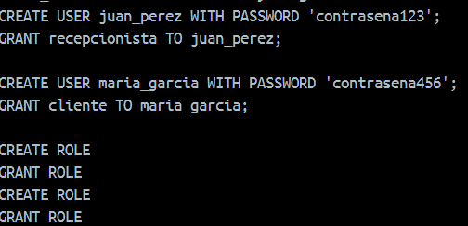
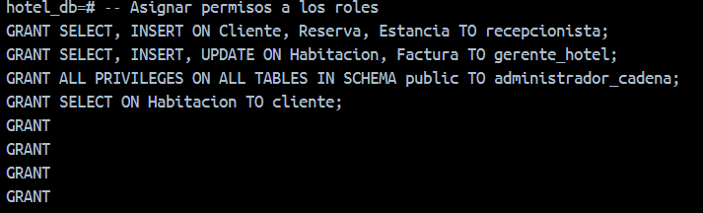
Seguridad
El sistema usa roles para controlar lo que cada usuario puede hacer:
Recepcionista: Puede ver y agregar reservas y clientes.
Gerente: Puede gestionar habitaciones y facturas.
Administrador: Tiene acceso total a todo.
Cliente: Solo puede ver las habitaciones disponibles.
Además, todas las acciones importantes se registran para poder revisarlas en cualquier momento. Las contraseñas están protegidas para mantener la seguridad de los usuarios.

Slide 14

Conclusiones
Se diseñó e implementó una base de datos relacional robusta para la gestión hotelera, cumpliendo con principios de normalización y buenas prácticas.
Se implementaron consultas avanzadas utilizando CTEs para mejorar el rendimiento y la claridad del análisis de datos.
Se incorporaron procedimientos almacenados, vistas y triggers para automatizar procesos clave y garantizar integridad y trazabilidad.
La seguridad fue reforzada mediante una estructura clara de roles (cliente, recepcionista, gerente, administrador) y sus respectivos permisos.
El sistema es escalable, auditable y permite la gestión eficiente de hoteles de una cadena desde una sola plataforma.

